Slide 1
Flora Hrvatske

Slide 2
Trave (Poaceae) u flori Hrvatske

Slide 3
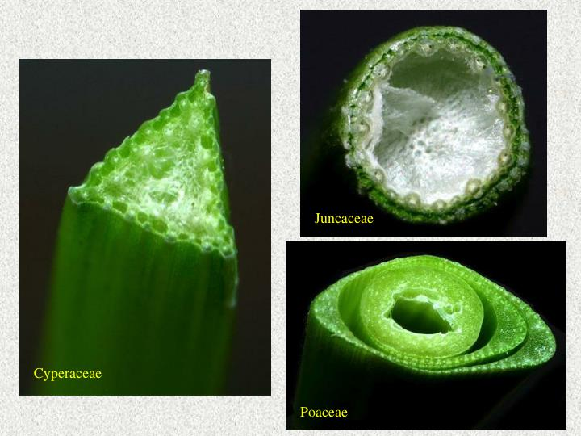
Flora Hrvatske: Poaceae
Notes:
Prilikom determinacije trava važno je razlikovati njoj morfološki slične porodice čiji predstavnici često rastu s travama. U presjeku stabljike šaševa (Cyperaceae) vidimo da imaju trokustati poprečni presjek, dok je kod sitova (Juncaceae) i trava presjek okrugao ili ovalan. Unutrašnjost stabljike trava je prazna, dok je kod većine sitova ispunjena.

Slide 4
prilikom determinacije trava važno je razlikovati njoj morfološki slične porodice čiji predstavnici često rastu s travama
u presjeku stabljike šaševa (Cyperaceae) vidimo da imaju trokustati poprečni presjek, dok je kod sitova (Juncaceae) i trava presjek okrugao ili ovalan
unutrašnjost stabljike trava je prazna, dok je kod većine sitova ispunjena

Slide 5
Flora Hrvatske: Poaceae
Najveće porodice
hrvatske flore
Notes:
Porodica Poaceae treća je najbrojnija porodica u hrvatskoj flori. Broj se svojti naravno mijenja kroz vrijeme, prvenstveno pronalskom novih svojti (autohtonih ili alohtonih, često i invazivnih), taksnomksim promjenama (razdvajanjem vrste na više podvrsta i sl.) i dr.

Slide 6
porodica Poaceae treća je najbrojnija porodica u hrvatskoj flori
broj se svojti naravno mijenja kroz vrijeme, prvenstveno pronalskom novih svojti (autohtonih ili alohtonih, često i invazivnih), taksnomksim promjenama (razdvajanjem vrste na više podvrsta i sl.) i dr.

Slide 7
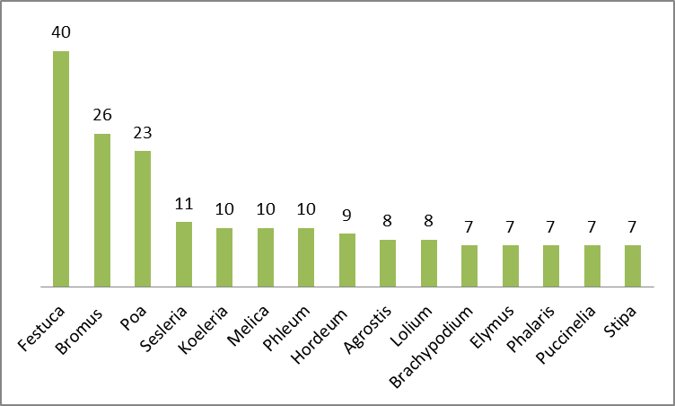
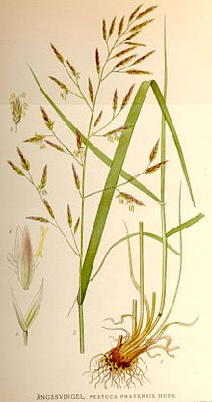
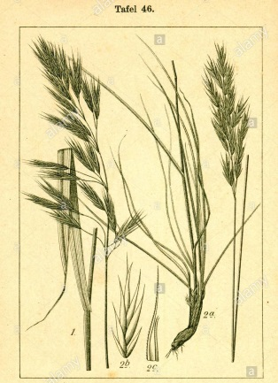
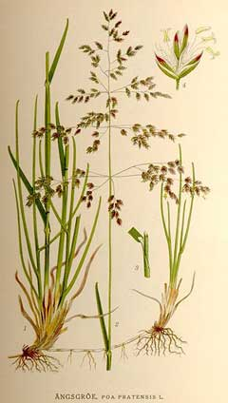
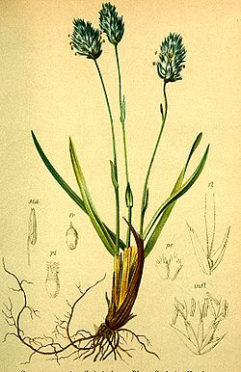
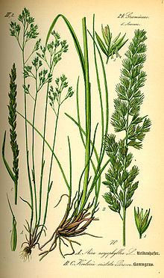
Flora Hrvatske: Poaceae
Festuca
Bromus
Poa
Sesleria
Koeleria
Notes:
Četiri najbrojnija roda među travama u Hrvatskoj su Festuca, Bromus, Poa i Sesleria.

Slide 8
četiri najbrojnija roda među travama u Hrvatskoj su Festuca, Bromus, Poa i Sesleria

Slide 9
Flora Hrvatske: Poaceae
Festuca
Bromus
Bromus arvensis L.
Bromus benekenii (Lange) Trimen
Bromus catharticus Vahl
Bromus commutatus Schrad.
Bromus diandrus Roth
Bromus erectus Huds.
Bromus erectus Huds. ssp. condensatus (Hack.) Asch. et Graebn.
Bromus erectus Huds. ssp. erectus
Bromus erectus Huds. ssp. transilvanicus (Steud.) Asch.et Graebn.
Bromus hordeaceus L.
Bromus hordeaceus L. ssp. hordeaceus
Bromus hordeaceus L. ssp. molliformis (Lloyd) Maire et Weiller
Bromus inermis Leyss.
Bromus intermedius Guss.
Bromus japonicus Thunb.
Bromus lanceolatus Roth
Bromus madritensis L.
Bromus pannonicus Kumm. et Sendtn.
Bromus racemosus L.
Bromus ramosus Huds.
Bromus rigidus Roth
Bromus scoparius L.
Bromus secalinus L.
Bromus squarrosus L.
Bromus sterilis L.
Bromus tectorum L.
Festuca alpina Suter
Festuca altissima All.
Festuca amethystina L.
Festuca arundinacea Schreb.
Festuca arundinacea Schreb. ssp. arundinacea
Festuca arundinacea Schreb. ssp. fennas (Lag.) Arcang.
Festuca bosniaca Kumm. et Sendtn.
Festuca circummediterranea Patzke
Festuca dalmatica (Hack.) K. Richt.
Festuca drymeja Mert. Koch
Festuca gigantea (L.) Vill.
Festuca halleri All.
Festuca hercegovinica Markgr.-Dann.
Festuca heterophylla Lam.
Festuca illyrica Markgr.-Dann.
Festuca lapidosa (Degen) Markgr.-Dann.
Festuca nigrescens Lam.
Festuca nitida Kit.
Festuca ovina L.
Festuca panciciana (Hack.) K. Richt.
Festuca paniculata (L.) Schinz et Thell.
Festuca pratensis Huds.
Festuca pseudovina Hack. ex Wiesb.
Festuca pulchella Schrad.
Festuca quadriflora Honck.
Festuca rubra L.
Festuca rupicola Heuff.
Festuca rupicola Heuff. ssp. rupicola
Festuca spectabilis Jan
Festuca spectabilis Jan ssp. affinis (Boiss. et Heldr. ex Hack.) Hack.
Festuca stenantha (Hack.) K. Richt.
Festuca stricta Host
Festuca tenuifolia Sibth.
Festuca trachyphylla (Hack.) Krajina
Festuca trichophylla (Ducros ex Gaudin) K. Richt.
Festuca vaginata Waldst. et Kit. ex Willd.
Festuca valesiaca Schleich. ex Gaudin
Festuca varia Haenke
Festuca violacea Schleich. ex Gaudin
Festuca xanthina Roem. et Schult.
Poa
Poa alpina L.
Poa angustifolia L.
Poa annua L.
Poa badensis Haenke ex Willd.
Poa bulbosa L.
Poa cenisia All.
Poa chaixii Vill.
Poa compressa L.
Poa glauca Vahl
Poa hybrida Gaudin
Poa infirma Kunth
Poa jubata A. Kern.
Poa media Schur
Poa minor Gaudin
Poa nemoralis L.
Poa palustris L.
Poa perconcinna J. R. Edm.
Poa pratensis L.
Poa pumila Host
Poa remota Forselles
Poa trivialis L.
Poa trivialis L. ssp. sylvicola (Guss.) H. Lindb.
Poa trivialis L. ssp. trivialis
Notes:
Najbrojniji rod Festuca sadrži 40 svojti, Bromus 26 svojti, a Poa 23 svojte

Slide 10
najbrojniji rod Festuca sadrži 40 svojti, Bromus 26 svojti, a Poa 23 svojte

Slide 11
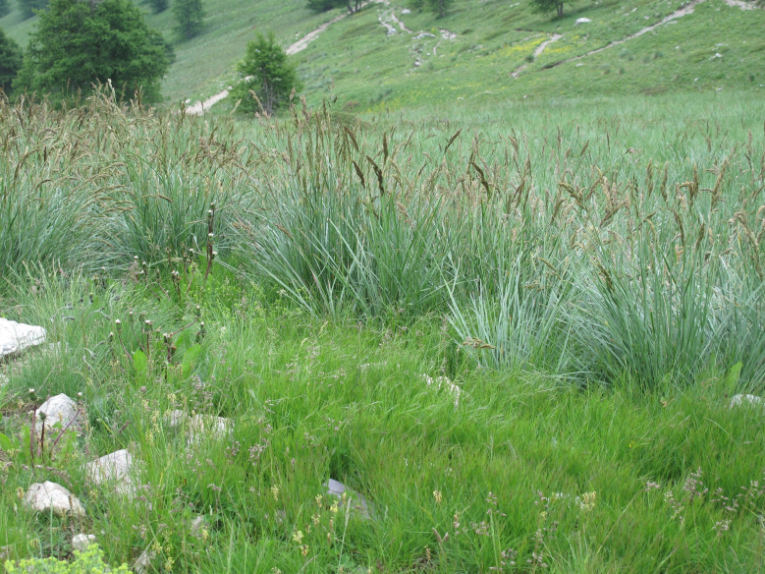
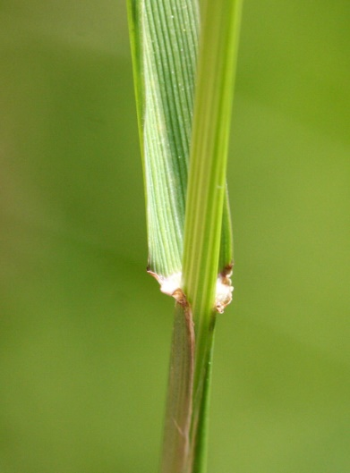
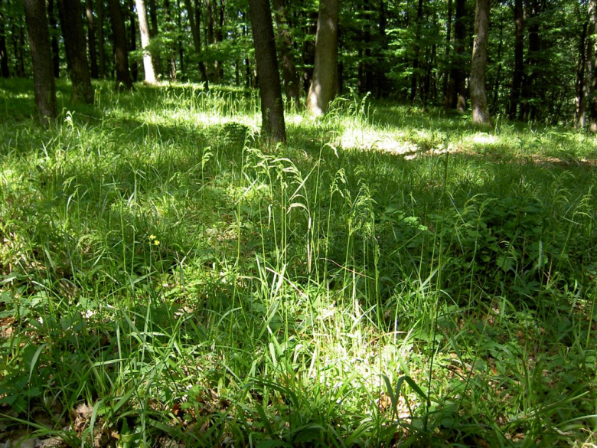
Flora Hrvatske: Poaceae
Festuca
širokolisne vlasulje (3-15 mm)
Festuca paniculata (L.) Schinz et Thell.
(= Patzkea paniculata)
Festuca pratensis Huds.
Festuca drymeja Mert. Koch
Notes:
Rod Festuca je morfološki vrlo raznolik, no može se podijeliti na dvije osnovne skupine: širokolisne i uskolisne vrste. Na slajdu su tri primjera širokolisnih vrsta. Festuca drymea je karakteristična vrsta naših kontinentalnih hrastovih i bukovih šuma. Festuca pratensis je česta vrsta na našim mezofilnim travnjacima. Festuca paniculata je naša rijetka vrsta koja raste na visokoplaninskim travnjacima, poznate su samo dobro istražene populacije sa Sjevernog Velebita i nedostatno poznate populacije s Dinare. Potonja vrsta je nedavnom taksonomskom revizijom izdvojena u zaseban rod Patzkea.

Slide 12
rod Festuca je morfološki vrlo raznolik, no može se podijeliti na dvije osnovne skupine: širokolisne i uskolisne vrste
na slajdu su tri primjera širokolisnih vrsta: F. drymea je karakteristična vrsta naših kontinentalnih hrastovih i bukovih šuma, F. pratensis je česta vrsta na našim mezofilnim travnjacima, F. paniculata je naša rijetka vrsta koja raste na visokoplaninskim travnjacima, poznate su samo dobro istražene populacije sa Sjevernog Velebita i nedostatno poznate populacije s Dinare
potonja vrsta je nedavnom taksonomskom revizijom izdvojena u zaseban rod Patzkea

Slide 13
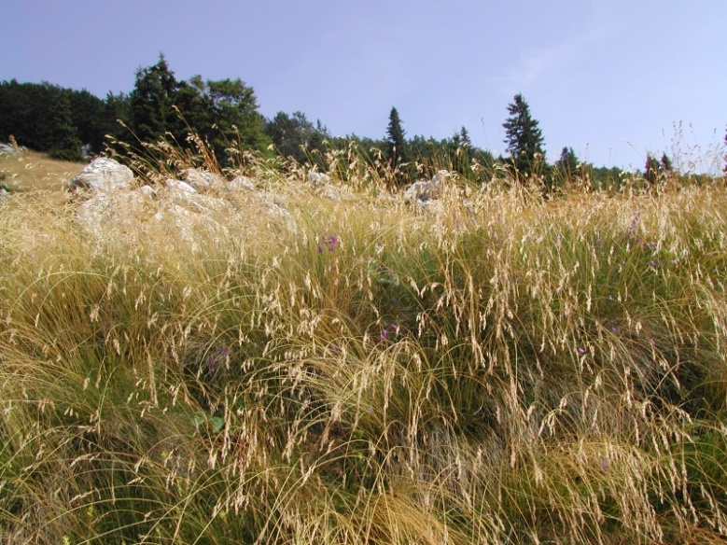
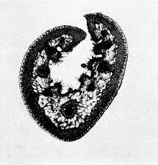
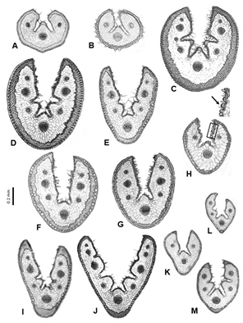
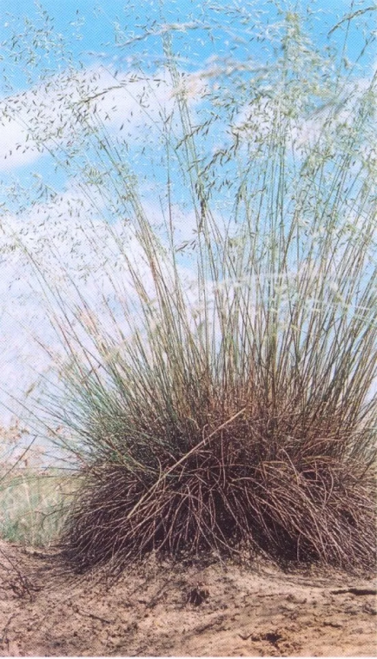
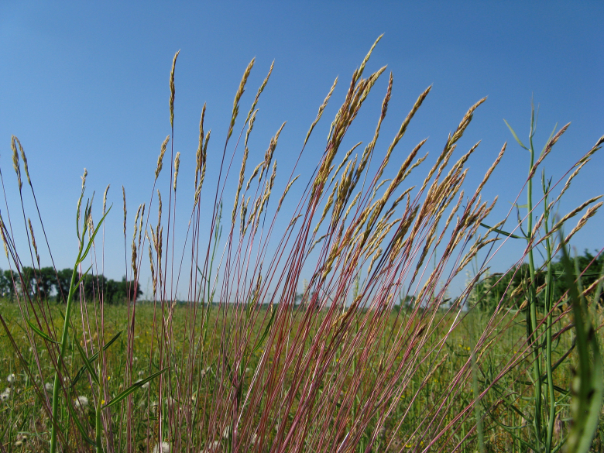
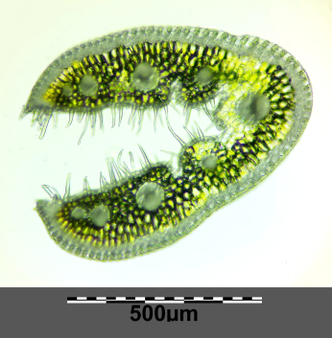
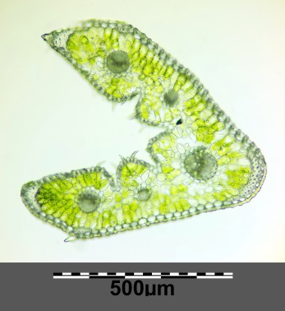
Flora Hrvatske: Poaceae
Festuca
uskolisne vlasulje (0,3-1,5 mm)
Festuca bosniaca Kumm. et Sendtn.
Festuca vaginata Waldst. et Kit. ex Willd.
Festuca rupicola Heuff.
Notes:
Uskolisne vrste imaju preklopljene listove s karakterističnim poprečnim presjecima, koje je nužno raditi prilikom njihove determinacije. Festuca rupicola je karakteristična vrsta naših suhih kamenjarskih travnjaka, F. vaginata je iznimno rijetka, jer dolazi na specifičnom staništu – kontinentalnim pjescima, pa je recentno poznata samo s Đurđevačkih pjesaka, dok je F. bosniaca karakteristična vrsta naših visokoplaninskih travnjaka u Dinaridima (raste zajedno s ranije spomenutom i puno rijeđom širokolisnom F. paniculata).

Slide 14
uskolisne vrste imaju preklopljene listove s karakterističnim poprečnim presjecima, koje je nužno raditi prilikom njihove determinacij
Festuca rupicola je karakteristična vrsta naših suhih kamenjarskih travnjaka, F. vaginata je iznimno rijetka, jer dolazi na specifičnom staništu – kontinentalnim pjescima, pa je recentno poznata samo s Đurđevačkih pjesaka, dok je F. bosniaca karakteristična vrsta naših visokoplaninskih travnjaka u Dinaridima (raste zajedno s ranije spomenutom i puno rijeđom širokolisnom F. paniculata)

Slide 15
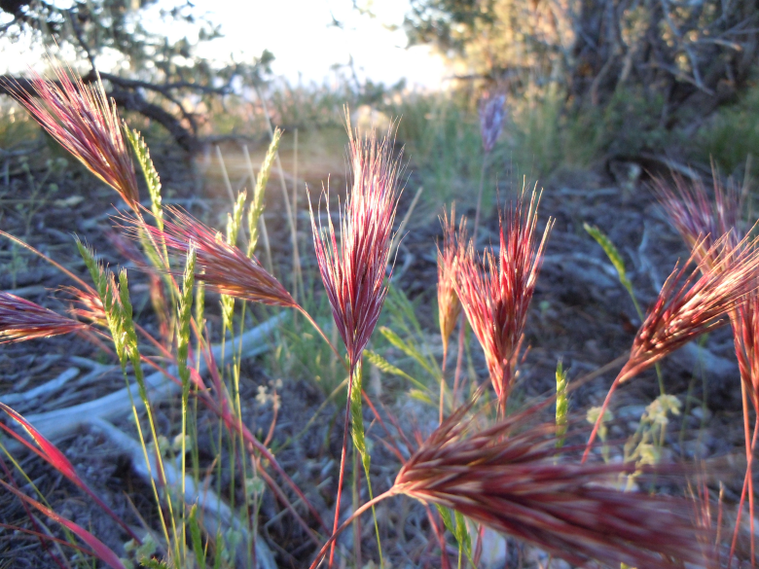
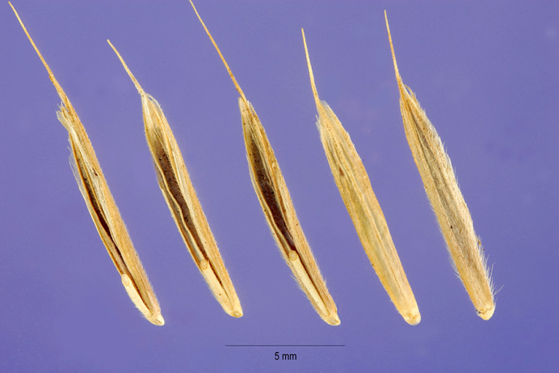
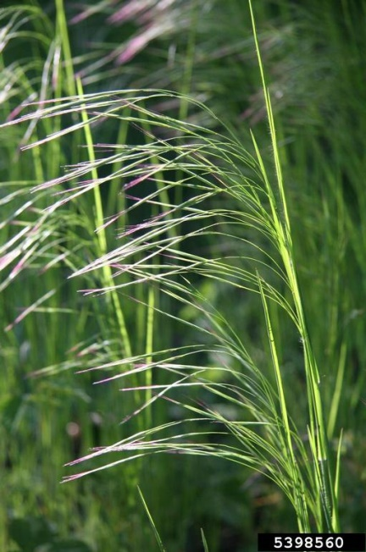
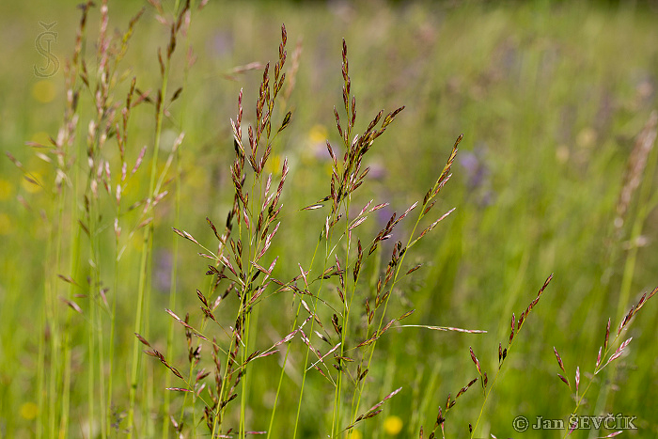
Flora Hrvatske: Poaceae
Bromus
s lancetastim pljevicama
Bromus madritensis L.
Bromus sterilis L.
Bromus erectus Huds.
Notes:
Vrste roda Bromus možemo također podijeliti na dvije osnovne vrste: one s lancetastim pljevicama i one s jajastim pljevicama. Lancetaste pljevice imaju primjerice najčešća vrsta roda u Hrvatskoj B. erectus, karakteristčna vrsta suhih travnjaka, zatim B. sterilis s karakterističnim visećim klasovima te B. madritensis, mediteranska vrsta s izrazito grimiznim cvatovima.

Slide 16
vrste roda Bromus možemo također podijeliti na dvije osnovne vrste: one s lancetastim pljevicama i one s jajastim pljevicama
lancetaste pljevice imaju primjerice najčešća vrsta roda u Hrvatskoj B. erectus, karakteristična vrsta suhih travnjaka, zatim B. sterilis s karakterističnim visećim klasovima te B. madritensis, mediteranska vrsta s izrazito grimiznim cvatovima

Slide 17
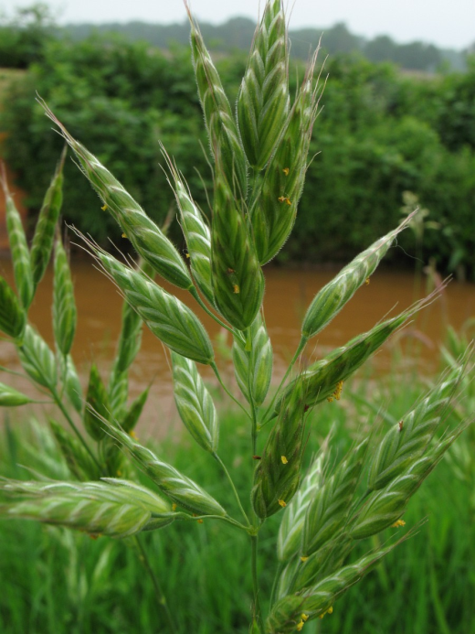
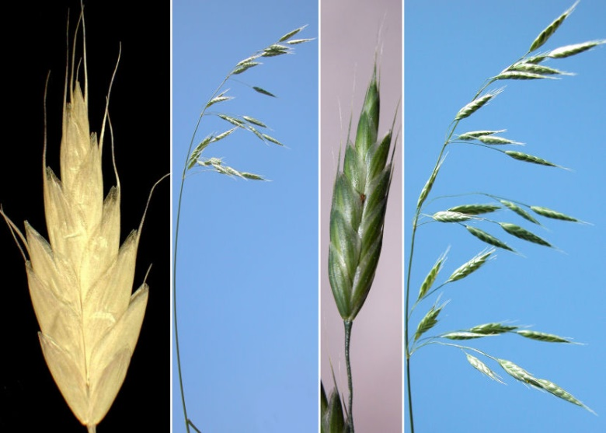
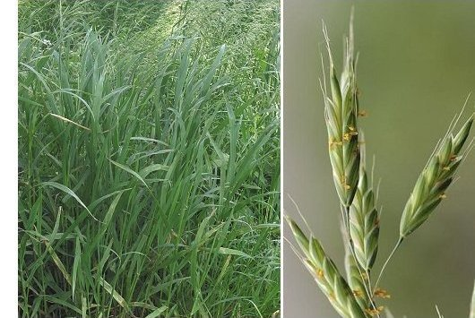
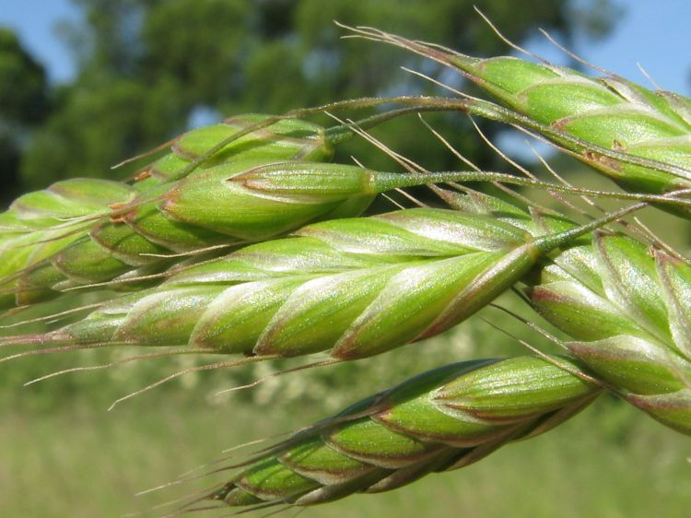
Flora Hrvatske: Poaceae
Bromus
s jajastim pljevicama
Bromus squarrosus L.
Bromus hordeaceus L.
Bromus racemosus L.
Bromus commutatus Schrad.
Notes:
Jajaste pljevice imaju primjerice vrste B. squarossus, B. hordaceus, B. racemosus i B. commutatus, koje su prilično slične pa je za njihovu determinaciju potrebno poznavati neka detaljnija morfološka svojstva (dužina osati, dužina drška klasa, oblik klasa, itd.).

Slide 18
jajaste pljevice imaju primjerice vrste B. squarossus, B. hordaceus, B. racemosus i B. commutatus, koje su prilično slične pa je za njihovu determinaciju potrebno poznavati neka detaljnija morfološka svojstva (dužina osati, dužina drška klasa, oblik klasa, itd.)

Slide 19
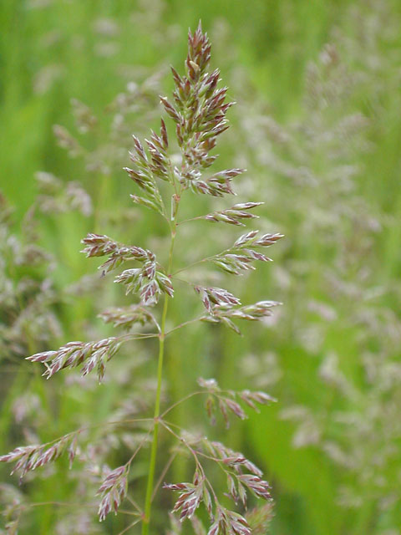
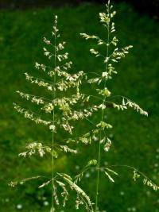
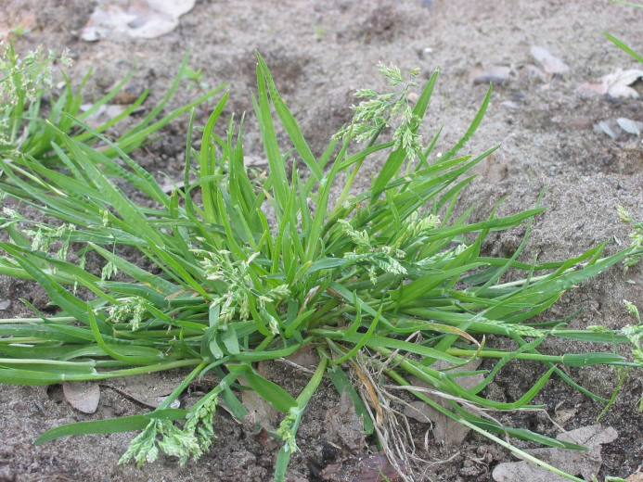
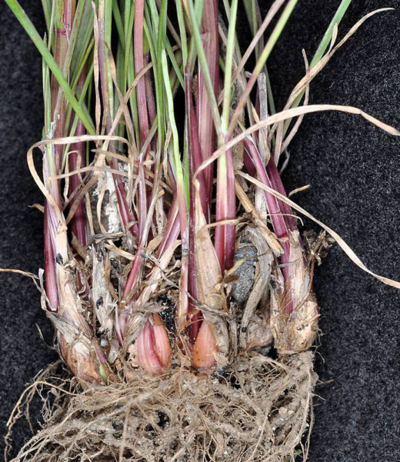
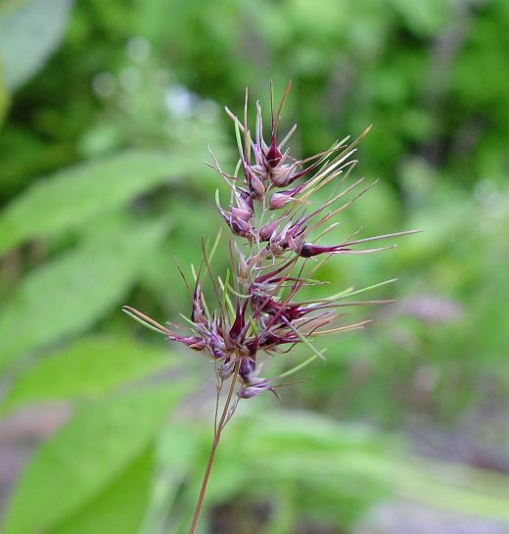
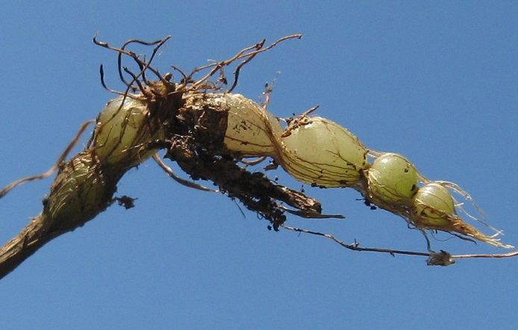
Flora Hrvatske: Poaceae
Poa
Poa annua L.
Poa pratensis L.
Poa trivialis L.
Poa trivialis L. ssp. sylvicola (Guss.) H. Lindb.
Poa bulbosa L. (ssp. vivipara)
Notes:
Češće vrste u rodu Poa su P. annua (jednogodišnja ruderalna vrsta relativno niskog habitusa), P. pratensis i P. trivialis (obje česte na mezofilnim travnjacima), P. bulbosa (koja ima zadebljale baze stabljika, koje podsjećaju na lukovice, a podvrsta vivipara ima klijajuće sjemenke na samoj biljci – prilagodba na sušu i kratki životni ciklus) te P. trivialis ssp. sylvicola (koja ima bazalne dijelove nanizane poput perli biserne ogrlice, raste u primorskoj Hrvatskoj).

Slide 20
češće vrste u rodu Poa su P. annua (jednogodišnja ruderalna vrsta relativno niskog habitusa), P. pratensis i P. trivialis (obje česte na mezofilnim travnjacima), P. bulbosa (koja ima zadebljale baze stabljika, koje podsjećaju na lukovice, a podvrsta vivipara ima klijajuće sjemenke na samoj biljci – prilagodba na sušu i kratki životni ciklus) te P. trivialis ssp. sylvicola (koja ima bazalne dijelove nanizane poput perli biserne ogrlice, raste na vlažnim staništima u primorskoj Hrvatskoj)

Slide 21
Flora Hrvatske: Poaceae
Endemi
Notes:
U porodici trava vrlo je mali udio endemičnih vrsta, svega šest vrsta.

Slide 22
u porodici trava vrlo je mali udio endemičnih vrsta, svega šest vrsta

Slide 23
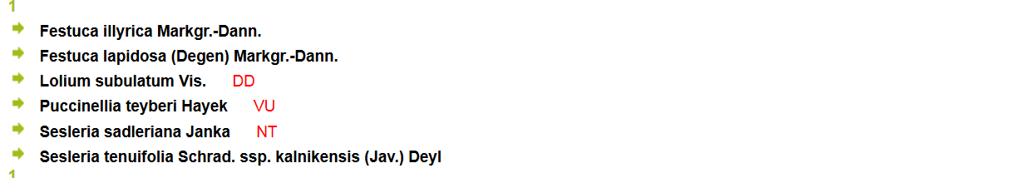
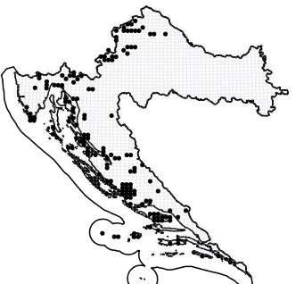
Flora Hrvatske: Poaceae
Endemi
Notes:
Slično kao i kod porodice mahunarki, vidljivo je da većina endema trava dolazi na području naših Dinarida. No ovdje je za razliku od mahunarki uočljivo da neke endemične vrste trava dolaze i u SZ Hrvatskoj.

Slide 24
slično kao i kod porodice mahunarki, vidljivo je da većina endema trava dolazi na području naših Dinarida
no ovdje je za razliku od mahunarki uočljivo da neke endemične vrste trava dolaze i u SZ Hrvatskoj

Slide 25
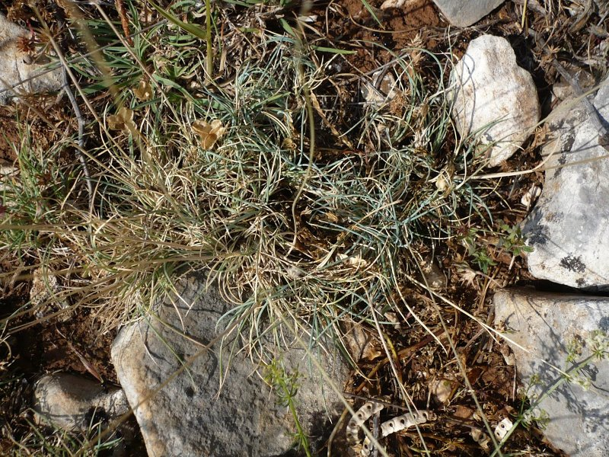
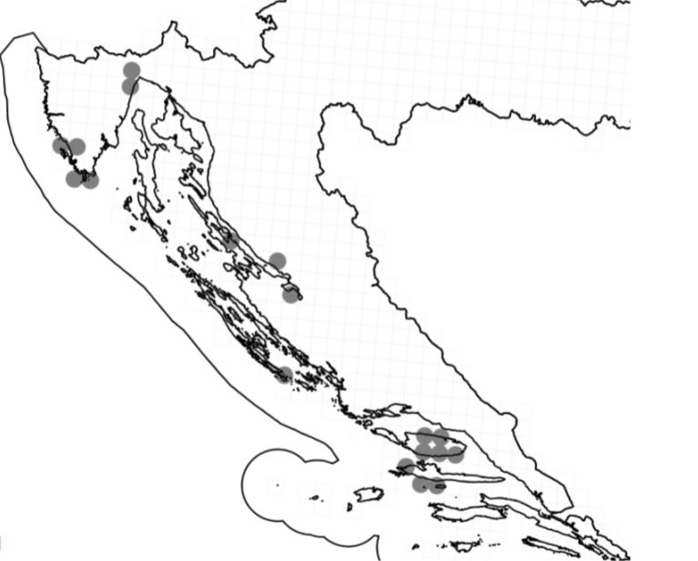
Flora Hrvatske: Poaceae
Festuca lapidosa (Degen) Markgr.-Dann.
Notes:
F. lapidosa je rijetka endemična vrsta naših suhih mediteranskih travnjaka.

Slide 26
Festuca lapidosa je rijetka endemična vrsta naših suhih mediteranskih travnjaka

Slide 27
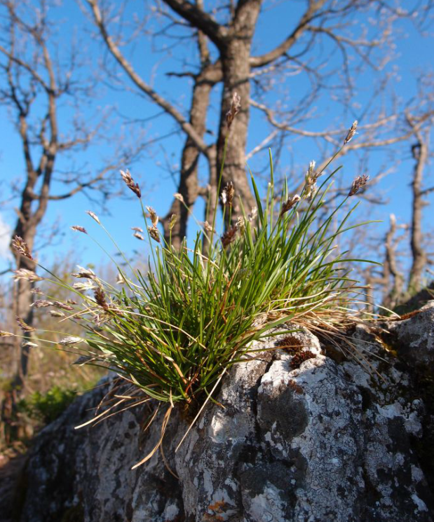
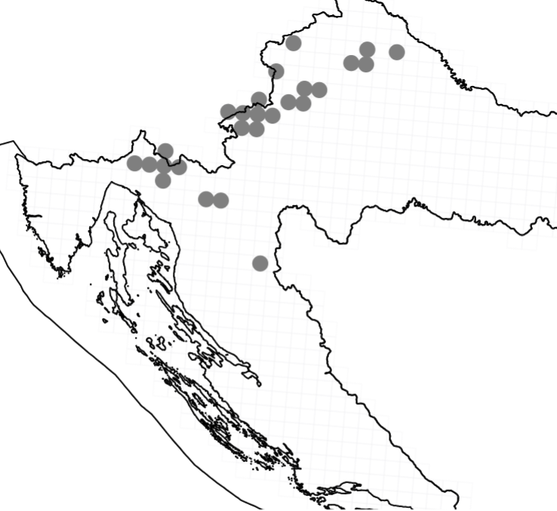
Flora Hrvatske: Poaceae
Sesleria tenuifolia Schrad. ssp. kalnikensis (Jav.) Deyl
Notes:
Kalnička šašina je primjer endemične svojte čiji se areal nalazi u SZ Hrvatskoj. Ova podvrsta raste na izloženim i osunčanim stijenama na planinama SZ Hrvatske.

Slide 28
Kalnička šašina je primjer endemične svojte čiji se areal nalazi u SZ Hrvatskoj
ova podvrsta raste na izloženim i osunčanim stijenama na planinama SZ Hrvatske

Slide 29
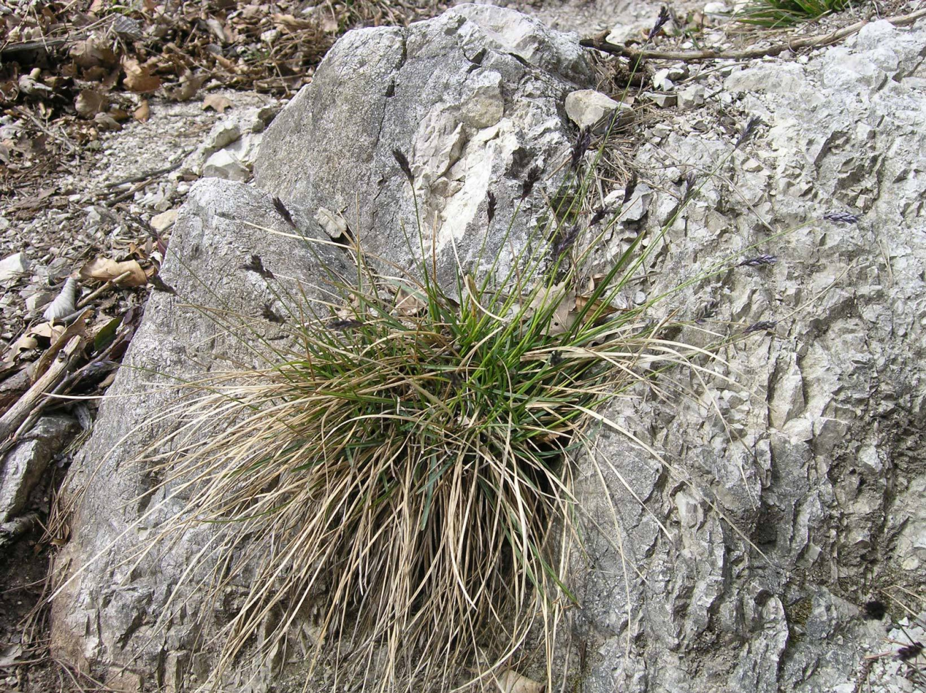
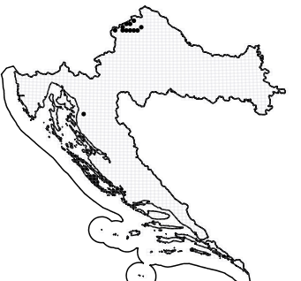
Flora Hrvatske: Poaceae
Sesleria sadleriana Janka
Notes:
Vrlo sličan, ali uži areal u SZ Hrvatskoj ima i endemična vrsta Sesleria sadleriana.

Slide 30
vrlo sličan, ali uži areal u SZ Hrvatskoj ima i endemična vrsta Sesleria sadleriana

Slide 31
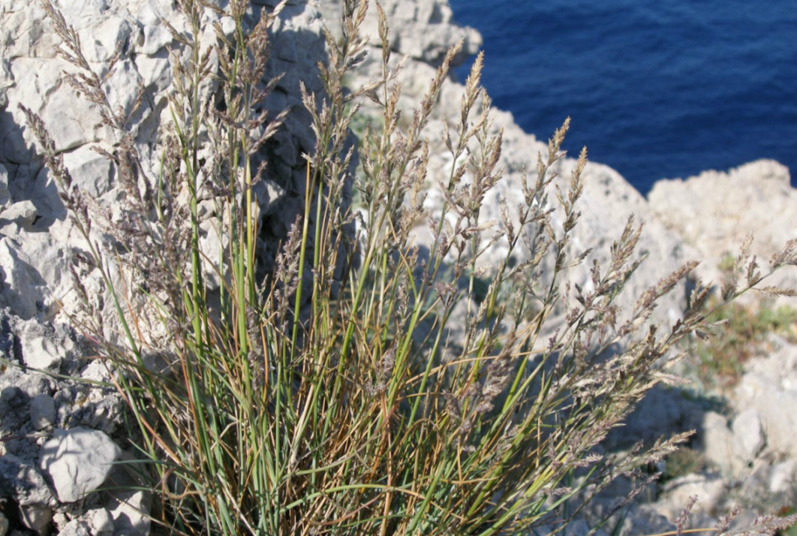
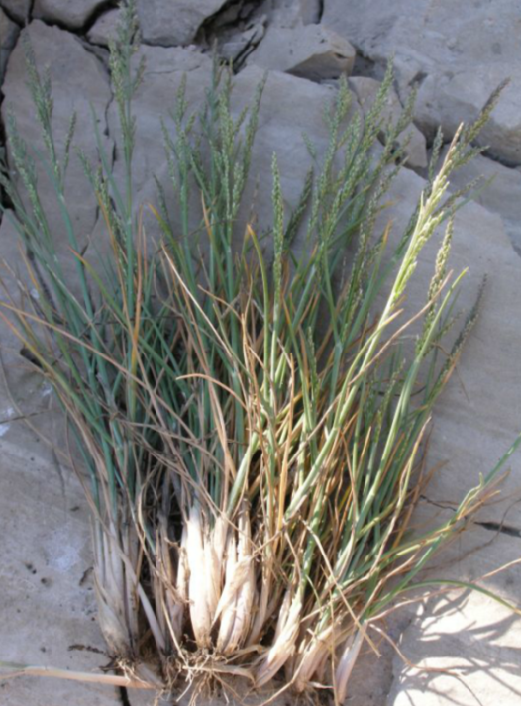
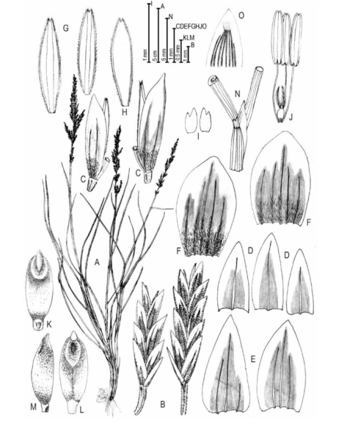
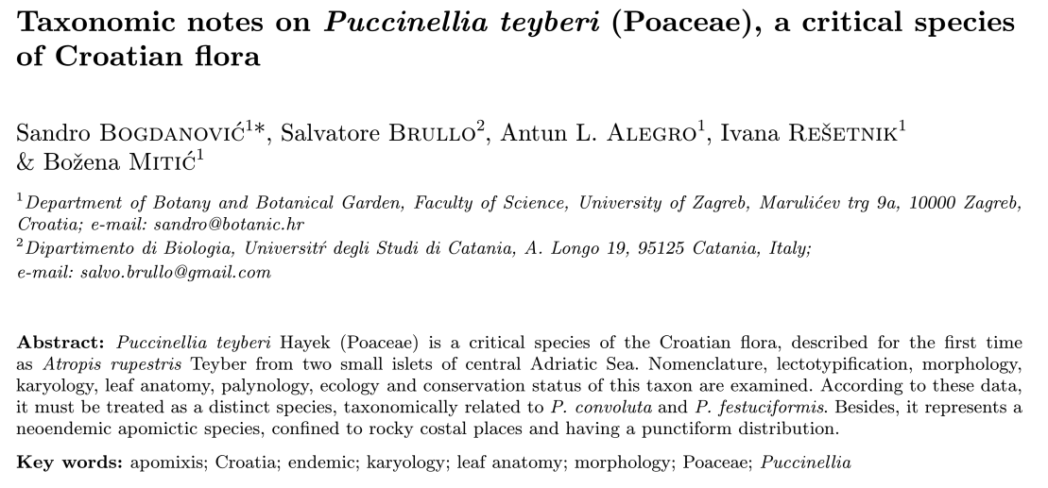
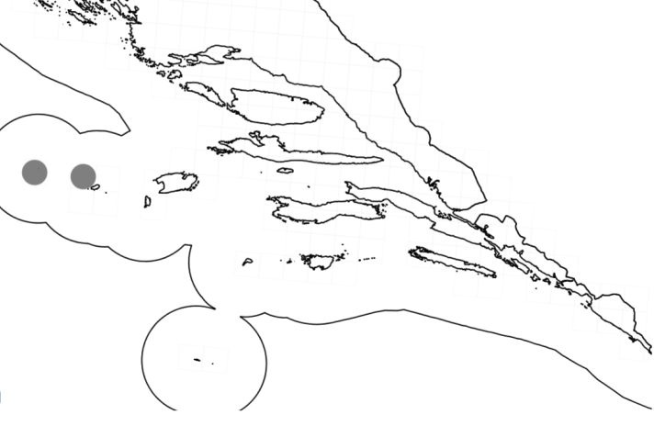
Flora Hrvatske: Poaceae
Puccinellia teyberi Hayek
hrid Kamik, otočić Jabuka
Notes:
Puccinelia tayberi je stenoendemična vrsta vrlo malog areala, poznata samo iz Viške otočne skupine, točnije s otoka Jabuka i hridi Kamik. Nedavno je objavljena detaljna taksonomska studija o ovom endemu (Bogdanović i sur., 2012).

Slide 32
Puccinelia tayberi je stenoendemična vrsta vrlo malog areala, poznata samo iz Viške otočne skupine, točnije s otoka Jabuka i hridi Kamik
nedavno je objavljena detaljna taksonomska studija o ovom endemu (Bogdanović i sur., 2012)

Slide 33
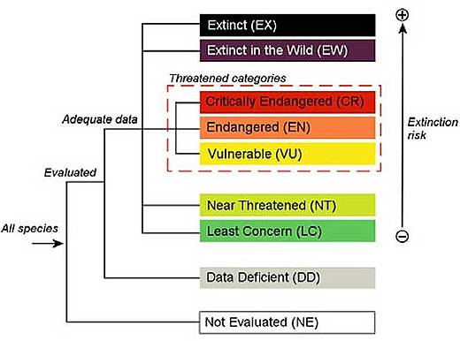
Flora Hrvatske: Poaceae
Crvena knjiga vaskularne flore Hrvatske
18 kritično ugroženih (CR)
1 regionalno izumrla (RE)
2 ugrožene (EN)
10 osjetljivih (VU)
23 gotovo ugrožene (NT)
Aeluropus littoralis (Gouan) Parl.
Agropyron cristatum (L.) Gaertn. ssp. pectinatum (M. Bieb.) Tzvelev
Alopecurus bulbosus Gouan
Beckmannia eruciformis (L.) Host
Catabrosa aquatica (L.) P. Beauv.
Corynephorus canescens (L.) P. Beauv.
Corynephorus divaricatus (Pourr.) Breistr.
Cutandia maritima (L.) Barbey
Elymus farctus (Viv.) Runemark ex Melderis
Festuca vaginata Waldst. et Kit. ex Willd.
Imperata cylindrica (L.) Raeusch.
Koeleria glauca (Schrad.) DC.
Pholiurus pannonicus (Host) Trin.
Puccinellia distans (L.) Parl. ssp. distans
Puccinellia distans (L.) Parl. ssp. limosa (Schur) Jáv.
Saccharum ravennae (L.) Murray
Sporobolus pungens (Schreb.) Kunth
Ventenata dubia (Leers) Coss.
Notes:
U porodici trava u Hrvatskoj ima čak 18 kritično ugroženih svojti, jedna regionalno izumrla, dvije ugrožene, deset osjetljivih te 23 gotovo ugrožene svojte. Na slajdu je popis kritično ugroženih vrsta.

Slide 34
u porodici trava u Hrvatskoj ima čak 18 kritično ugroženih svojti, jedna regionalno izumrla, dvije ugrožene, deset osjetljivih te 23 gotovo ugrožene svojte
na slajdu je popis kritično ugroženih vrsta

Slide 35
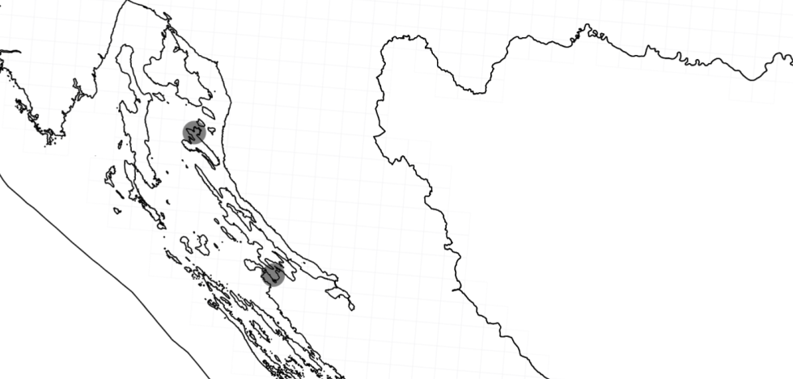
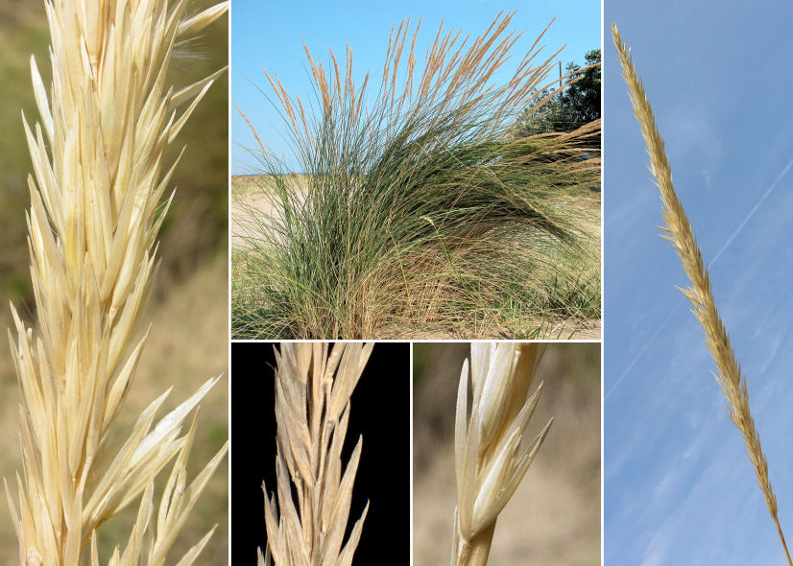
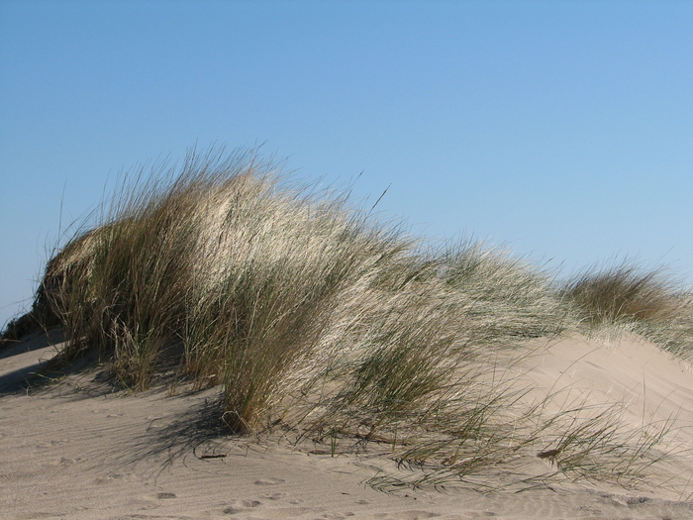
Flora Hrvatske: Poaceae
Ammophila arenaria (L.) Link ssp. arundinacea H.Lindb. (RE)
Notes:
Ammophila arenaria ssp. arundinacea je primjer regionalno izumrle vrste trava u Hrvatskoj. Radi se o vrsti koja raste na primorskim pješčanim plažama. Obalni pjesci su u Hrvatskoj vrlo rijetki, jer je većina obale kamenita, postoje s većim površinama samo na otocima Rabu, Susku, Mljetu, Korčuli, poluotoku Pelješcu i oko grada Nina, a kako se radi o staništu zanimljivom za turističke svrhe, ono je izrazito ugroženo, kao i sva flora koja raste na njemu. Poznati su povijesni nalazi ove vrste s otoka Raba i kraj grada Nina u Dalmaciji.

Slide 36
Ammophila arenaria ssp. arundinacea je primjer regionalno izumrle vrste trava u Hrvatskoj
radi se o vrsti koja raste na primorskim pješčanim plažama
obalni pjesci su u Hrvatskoj vrlo rijetki, jer je većina obale kamenita, postoje s većim površinama samo na otocima Rabu, Susku, Mljetu, Korčuli, poluotoku Pelješcu i oko grada Nina, a kako se radi o staništu zanimljivom za turističke svrhe, ono je izrazito ugroženo, kao i sva flora koja raste na njemu
poznati su povijesni nalazi ove vrste s otoka Raba i kraj grada Nina u Dalmaciji

Slide 37
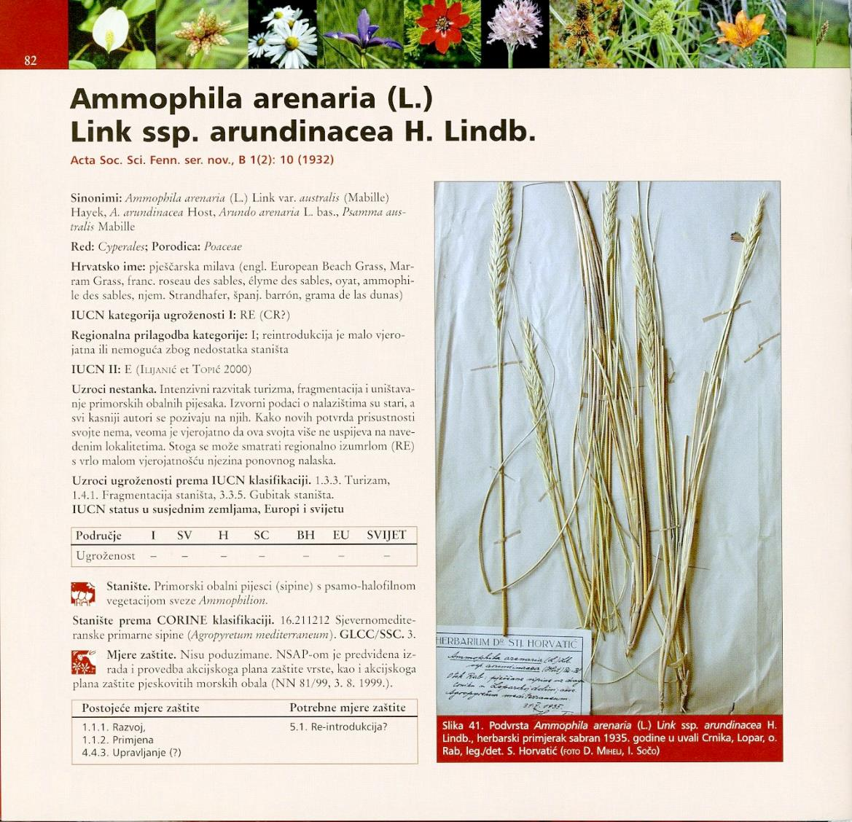
Flora Hrvatske: Poaceae
Notes:
U Crvenoj knjizi vaskularne flore Hrvatske prikazan je jedini herbarijski primjerak ove vrste, sabran u uvali Crnika na otoku Rabu 1935. godine (prof. Stjepan Horvatić).

Slide 38
u Crvenoj knjizi vaskularne flore Hrvatske prikazan je jedini herbarijski primjerak ove vrste, sabran u uvali Crnika na otoku Rabu 1935. godine (prof. Stjepan Horvatić)

Slide 39
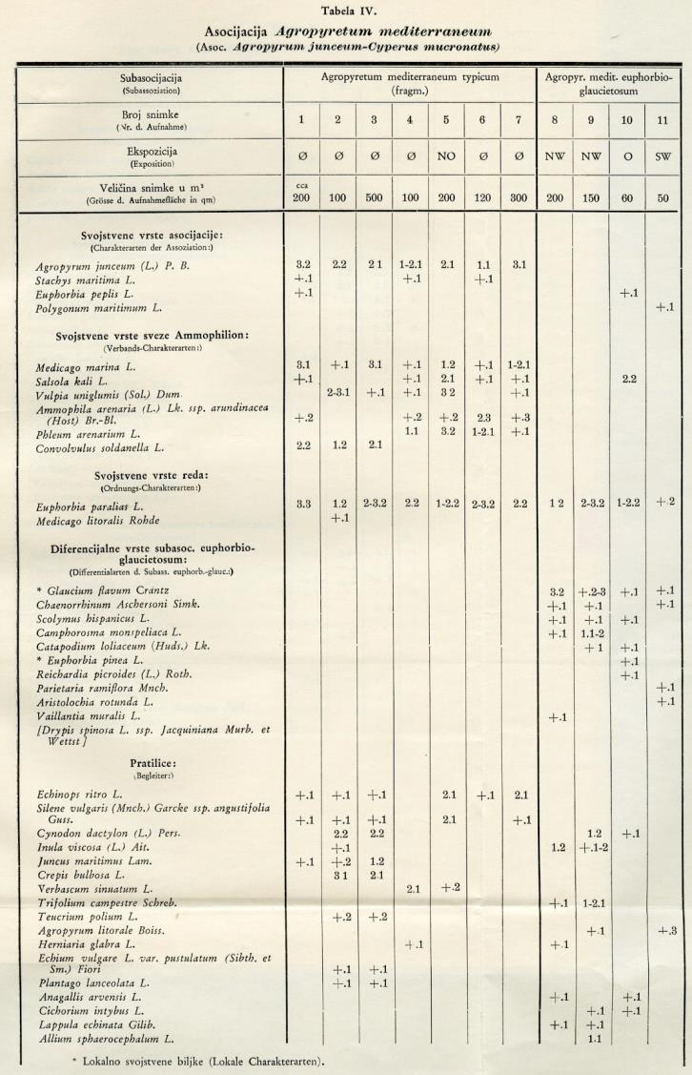

Flora Hrvatske: Poaceae
Notes:
Četiri godine kasnije prof. Stjepan Horvatić u Pregledu vegetacije otoka Raba (1939.) donosi vegetacijske snimke pješčarske biljne zajednice s ovom vrstom, gdje možemo vidjeti da je vrsta prisutna u četiri snimke sa srednjom pokrovnošću.

Slide 40
četiri godine kasnije prof. Stjepan Horvatić u Pregledu vegetacije otoka Raba (1939.) donosi vegetacijske snimke pješčarske biljne zajednice s ovom vrstom, gdje možemo vidjeti da je vrsta prisutna u četiri snimke sa srednjom pokrovnošću

Slide 41

Flora Hrvatske: Poaceae
Lopar (sjeveroistočni dio otoka Raba)
Notes:
Na satelitskoj snimci je vidljiv položaj velike pješčane plaže u uvali Crnika kraj mjesta Lopar na SI otoka Raba. Čitav SI dio Raba je zaštićen kao poseban geomorfološki spomenik prirode, upravo zbog pješčanih plaža i strmaca - unikatnih staništa na našoj obali.

Slide 42
na satelitskoj snimci je vidljiv položaj velike pješčane plaže u uvali Crnika kraj mjesta Lopar na SI otoka Raba
čitav SI dio Raba je zaštićen kao poseban geomorfološki spomenik prirode, upravo zbog pješčanih plaža i strmaca - unikatnih staništa na našoj obali

Slide 43

Flora Hrvatske: Poaceae
draga Crnika (Loparska dolina, otok Rab)
Notes:
Ovako izgleda spomenuto stanište slikano prije nekoliko godina – pijesci su umireni, na području plaže su zasađene topole za potrebe hlada u kampu.

Slide 44
ovako izgleda spomenuto stanište slikano prije nekoliko godina – pijesci su umireni, na području plaže su zasađene topole za potrebe hlada u kampu

Slide 45

Flora Hrvatske: Poaceae
draga Crnika (Loparska dolina, otok Rab)
Notes:
A ovako izgleda područje primarnih dina – bez pješčarske vegetacije.

Slide 46
a ovako izgleda područje primarnih dina – bez pješčarske vegetacije

Slide 47

Flora Hrvatske: Poaceae
Notes:
Umirivanju pjesaka je pridonijela i izgradnja zida i ceste. U prirodnim uvjetima djelovanjem valova i vjetra pijesak bi se periodički premještao bliže i dalje od obalne crte, postojale bi primarne dine (bliže moru) i sekundarne dine (dalje od mora) na kojima bi rasle tipične pješčarske vrste. Ovo je primjer konflikta u upravljanju rijetkim staništima – vrlo ih je malo uz istočnu obalu Jadrana (iznimka je nekoliko kilometara duga Ulcinjska plaža u Crnoj Gori), pa je istovremeno zanimljiva za turizam i za zaštitu prirode.

Slide 48
umirivanju pjesaka je pridonijela i izgradnja zida i ceste
u prirodnim uvjetima djelovanjem valova i vjetra pijesak bi se periodički premještao bliže i dalje od obalne crte, postojale bi primarne dine (bliže moru) i sekundarne dine (dalje od mora) na kojima bi rasle tipične pješčarske vrste
ovo je primjer konflikta u upravljanju rijetkim staništima – vrlo ih je malo uz istočnu obalu Jadrana (iznimka je nekoliko kilometara duga Ulcinjska plaža u Crnoj Gori), pa je istovremeno zanimljiva za turizam i za zaštitu prirode.

Slide 49



Flora Hrvatske: Poaceae
Alschinger A. (1832): Flora Jadrensis. Typ. Battara, Zadar (Jaderae), 1-248.
Notes:
Osim nalaza na Rabu, postoji i pisani povijesni nalaz iz okolice Nina iz 1832. godine (Flora Jadrensis = Flora Zadra).
Opis nalazišta: In arena mobili ad mare Aenonae = na pokretnim pijescima uz more kraj Nina.

Slide 50
osim nalaza na Rabu, postoji i pisani povijesni nalaz iz okolice Nina iz 1832. godine (Flora Jadrensis = Flora Zadra)
opis nalazišta: In arena mobili ad mare Aenonae = na pokretnim pijescima uz more kraj Nina

Slide 51


Flora Hrvatske: Poaceae
Nin (Kraljičina plaža)
Notes:
No prije nekoliko godina ponovno su detaljno istražena poznata povijesna nalazišta. Na Rabu vrsta nije potvrđena, no na pijescima u okolici Nina mala populacija vrste je pronađena nakon 180 godina (Bogdanović i sur., 2018). S time vrsta prestaje biti regionalno izumrla i postaje kritično ugrožena.

Slide 52
no prije nekoliko godina ponovno su detaljno istražena poznata povijesna nalazišta
na Rabu vrsta nije potvrđena, no na pijescima u okolici Nina mala populacija vrste je pronađena nakon 180 godina (Bogdanović i sur., 2018)
s time vrsta prestaje biti regionalno izumrla i postaje kritično ugrožena

Slide 53



Flora Hrvatske: Poaceae
Elymus farctus (Viv.) Runemark ex Melderis (CR)
Notes:
Još jedna rijetka kritično ugrožena vrsta s primorskih pjesaka je Elymus farctus. Iako na karti vidimo dosta nalazišta, većina njih je vrlo stara i danas vrsta tamo više ne raste.

Slide 54
još jedna rijetka kritično ugrožena vrsta s primorskih pjesaka je Elymus farctus
iako na karti vidimo dosta nalazišta, većina njih je vrlo stara i danas vrsta tamo više ne raste

Slide 55



Flora Hrvatske: Poaceae
Imperata cylindrica (L.) Raeusch. (CR)
Notes:
Primorska pješčarska staništa također zauzima kritično ugrožena vrsta Imperata cylindrica. Slično kao i Elymus farctus većina povijesnih nalazišta vidljivih na karti danas više ne postoje.

Slide 56
primorska pješčarska staništa također zauzima kritično ugrožena vrsta Imperata cylindrica
slično kao i Elymus farctus većina povijesnih nalazišta vidljivih na karti danas više ne postoje

Slide 57





Flora Hrvatske: Poaceae
Sporobolus pungens (Schreb.) Kunth (CR)
Alegro A. L., Biljaković M., Bogdanović S., Boršić I. (2004): Psammo-halophytic vegetation on the largest sand area on the Croatian coast (Island of Mljet, southern Adriatic). Biologia (Bratisl.) 59(4): 435-445.
Notes:
Sporobolus pungens je također kritično ugrožena vrsta sa istog staništa kao i prethodna vrsta. Najveća recentna populacija vrste u Hrvatskoj je u uvali Blace na otoku Mljetu. Ostala povijesna i poneka recentna nalazišta vezana su uz srednjo- i južnodalmatinske otoke i poluotok Pelješac. Biljka je niskog rasta.

Slide 58
Sporobolus pungens je također kritično ugrožena vrsta sa istog staništa kao i prethodna vrsta
najveća recentna populacija vrste u Hrvatskoj je u uvali Blace na otoku Mljetu
ostala povijesna i poneka recentna nalazišta vezana su uz srednjo- i južnodalmatinske otoke i poluotok Pelješac
biljka je niskog rasta

Slide 59



Flora Hrvatske: Poaceae
Cutandia maritima (L.) Barbey (CR)
Notes:
Još jedna mala pješčarka sa statusom kritično ugrožene vrste je Cutandia maritima. Nalazišta su joj na srednjodalmatinskim otocima.

Slide 60
još jedna mala pješčarka sa statusom kritično ugrožene vrste je Cutandia maritima
nalazišta su joj na srednjodalmatinskim otocima

Slide 61



Flora Hrvatske: Poaceae
Corynephorus canescens (L.) P.Beauv. (CR)
Notes:
Dosad smo vidjeli da je veliki broj vrsta trava s nekom ugrozom vezan uz primorske obalne pijeske. Slična je situacija i s kontinentalnim pijescima, koji su u Hrvatskoj još rijeđa staništa i vezana uz šire područje rijeke Drave (Podravski pijesci), u sklopu kojih najveće površine prekrivaju Đurđevački pijesci. Na njima raste kritično ugrožena vrsta Corynephorus canescens.

Slide 62
dosad smo vidjeli da je veliki broj vrsta trava s nekom ugrozom vezan uz primorske obalne pijeske
slična je situacija i s kontinentalnim pijescima, koji su u Hrvatskoj još rijeđa staništa i vezana uz šire područje rijeke Drave (Podravski pijesci), u sklopu kojih najveće površine prekrivaju Đurđevački pijesci
na njima raste kritično ugrožena vrsta Corynephorus canescens

Slide 63




Flora Hrvatske: Poaceae
Festuca vaginata Waldst. et Kit. ex Willd. (CR)
Notes:
Na istom staništu raste i kritično ugrožena vrsta vlasulje Festuca vaginata.

Slide 64
na istom staništu raste i kritično ugrožena vrsta vlasulje Festuca vaginata

Slide 65

Flora Hrvatske: Poaceae
Rezervat Đurđevački peski
Notes:
Najveći problem u zaštiti Botaničkog rezervata Đurđevački pijesci i njegove unikatne flore je proces sukcesije, koji ovdje nije prirodan, nego antropogeno utjecan. U prirodnim uvjetima pijesci su pokretan supstrat, a biljke pješčarke su dobro prilagođene na te nestabilne uvjete. Sadnjom drvenastih i grmolikih vrsta ljudi su krajem 19. i u prvoj polovici 20. st. umirivali pijeske, a time i započeli subspontano usijavanje bagrema, borova, Rubusa i Cytisus scoparius među pješčarske vrste.

Slide 66
najveći problem u zaštiti Botaničkog rezervata Đurđevački pijesci i njegove unikatne flore je proces sukcesije, koji ovdje nije prirodan, nego antropogeno utjecan
u prirodnim uvjetima pijesci su pokretan supstrat, a biljke pješčarke su dobro prilagođene na te nestabilne uvjete
sadnjom drvenastih i grmolikih vrsta ljudi su krajem 19. i u prvoj polovici 20. st. umirivali pijeske, a time i započeli subspontano usijavanje bagrema, borova, Rubusa i Cytisus scoparius među pješčarske vrste

Slide 67


Flora Hrvatske: Poaceae
Beckmannia eruciformis (L.) Host (CR)
Notes:
Beckmania erucifiormis je primjer kritično ugrožene vrste koja raste na periodički plavljenim travnjacima. Kod nas je vrsta poznata sa svega jednog lokaliteta u kanjonu rijeke Krke. Prvi put je tamo pronađena početkom 1990.-ih. Vrsta ima vrlo prepoznatljiv oblik klasova i visoki habitus (do 1,5 m).

Slide 68
Beckmania erucifiormis je primjer kritično ugrožene vrste koja raste na periodički plavljenim travnjacima
kod nas je vrsta poznata sa svega jednog lokaliteta u kanjonu rijeke Krke
prvi put je tamo pronađena početkom 1990.-ih
vrsta ima vrlo prepoznatljiv oblik klasova i visoki habitus (do 1,5 m)

Slide 69





Flora Hrvatske: Poaceae
Alopecurus rendlei Eig (VU)
Notes:
Slična staništa (vlažne travnjake) naseljava i osjetljiva vrsta trave Alopecurus rendlei . Stari naziv vrste je A. utriculatus , koji lijepo opisuje napuhani rukavac lista po kojem se ova vrsta lako prepoznaje.

Slide 70
slična staništa (vlažne travnjake) naseljava i osjetljiva vrsta trave Alopecurus rendlei
stari naziv vrste je A. utriculatus , koji lijepo opisuje napuhani rukavac lista po kojem se ova vrsta lako prepoznaje

Slide 71
Flora Hrvatske: Poaceae
Korisno bilje
(Avena - zob, Hordeum – ječam, Panicum - proso, Secale – raž, Sorghum - sirak, Triticum – pšenica, Zea – kukuruz)
Family
Poaceae | 109
Fabaceae | 77
Asteraceae | 76
Rosaceae | 67
Lamiaceae | 66
Ranunculaceae | 51
Brassicaceae | 46
Apiaceae | 43
Liliaceae | 38
Scrophulariaceae | 27
Notes:
Trave su ekonomski najkorisnija porodica biljaka u Hrvatskoj (i u svijetu), jer sadrže žitarice (zob, ječam, pšenicu, proso, raž, sirak, kukuruz,...).

Slide 72
trave su ekonomski najkorisnija porodica biljaka u Hrvatskoj (i u svijetu), jer sadrže žitarice (zob, ječam, pšenicu, proso, raž, sirak, kukuruz,...)

Slide 73


Flora Hrvatske: Poaceae
Zea mays L.
Triticum spp.
Notes:
Kukuruz i pšenice su primjeri korisnih vrsta trave koje su dugogodišnjim kultiviranjem promijenile morfološka svojstva u odnosu na svoje izvorne vrste.

Slide 74
kukuruz i pšenice su primjeri korisnih vrsta trave koje su dugogodišnjim kultiviranjem promijenile morfološka svojstva u odnosu na svoje izvorne vrste

Slide 75


Flora Hrvatske: Poaceae
Invazivne vrste
Cenchrus longispinus (Hack.) Fernald
Eleusine indica (L.) Gaertn.
Panicum capillare L.
Panicum dichotomiflorum Michx.
Paspalum dilatatum Poir.
Paspalum paspalodes (Michx.) Scribn.
Sorghum halepense (L.) Pers.
Notes:
U Hrvatskoj je evidentirano sedam invazivnih vrsta trava.

Slide 76
u Hrvatskoj je evidentirano sedam invazivnih vrsta trava

Slide 77




Flora Hrvatske: Poaceae
Cenchrus longispinus (Hack.) Fernald
Notes:
Cenchrus longispinus se širi kao invazivna vrsta na pjescima na otoku Rabu. Epitet vrste opisuje morfologiju i način rasprostranjivanja vrste (epizoohorija).

Slide 78
Cenchrus longispinus se širi kao invazivna vrsta na pjescima na otoku Rabu
epitet vrste opisuje morfologiju i način rasprostranjivanja vrste (epizoohorija)

Slide 79




Flora Hrvatske: Poaceae
Paspalum dilatatum Poir.
Paspalum paspalodes (Michx.) Scribn.
Notes:
Ove dvije vrste iz roda Paspalum invazivne su na vlažnim staništima. Najčešće obrastaju obale vodotokova ili malih stajaćica, te posebno ugroženo stanište „povremene mediteranske lokve (temporary Mediterranean ponds)”. Radi se o antropogeno održavanim lokvama koje su se stoljećima koristile za napajanje stoke u Sredozemlju, a koje danas duž čitavog Mediterama rapidno nestaju, zbog napuštanja stočarstva. Muljevite, povremeno plavljene obale takvih lokvi stanište su vrlo specijaliziranih i rijetkih biljnih vrsta, koje ove dvije invazivne trave izravno ugrožavaju.

Slide 80
Ove dvije vrste iz roda Paspalum invazivne su na vlažnim staništima
najčešće obrastaju obale vodotokova ili malih stajaćica, te posebno ugroženo stanište „povremene mediteranske lokve (temporary Mediterranean ponds)”
radi se o antropogeno održavanim lokvama koje su se stoljećima koristile za napajanje stoke u Sredozemlju, a koje danas duž čitavog Mediterama rapidno nestaju, zbog napuštanja stočarstva
muljevite, povremeno plavljene obale takvih lokvi stanište su vrlo specijaliziranih i rijetkih biljnih vrsta, koje ove dvije invazivne trave izravno ugrožavaju

Slide 81



Flora Hrvatske: Poaceae
Sorghum halepense (L.) Pers.
Eleusine indica (L.) Gaertn.
Panicum capillare L.
Notes:
Ove tri invazivne trave naseljavaju ruderalana staništa (engl. ruderal, disturbed habitats), a česti su i korov u usjevima.

Slide 82
ove tri invazivne trave naseljavaju ruderalana staništa (engl. ruderal, disturbed habitats), a česti su i korov u usjevima

Slide 83



Flora Hrvatske: Poaceae
Phragmites australis (Cav.) Trin. ex Steud.
Notes:
Za kraj nekoliko zanimljivosti iz flore trava Hrvatske. Trska je svima poznata trava, zbog svoje visine, biomase i gustih, monodominantnih sastojina koje tvori (trščaci). Raste uz vodena tijela i čini iznimno važna gnjezdilišta za ptice močvarice. Od sličnih vrsta razlikovat ćemo ju po reduciranoj liguli (ogrljku, jezičcu) na čijem su mjestu guste bijele dlake.

Slide 84
za kraj nekoliko zanimljivosti iz flore trava Hrvatske
trska je svima poznata trava, zbog svoje visine, biomase i gustih, monodominantnih sastojina koje tvori (trščaci)
raste uz vodena tijela i čini iznimno važna gnjezdilišta za ptice močvarice
od sličnih vrsta razlikovat ćemo ju po reduciranoj liguli (ogrljku, jezičcu) na čijem su mjestu guste bijele dlake

Slide 85



Flora Hrvatske: Poaceae
Arundo donax L., Arundo micrantha Lam., Arundo plinii Turra
Hardion L., Verlaque R., Baumel A., Juin M., Vila B. (2012): Revised systematics of Mediterranean Arundo (Poaceae) based on AFLP fingerprints and morphology. Taxon 61(6): 1217-1226.
Jasprica N., Bogdanović S., Dolina K., Ruščić M., Pandža M., Kovačić S. (2014): Syntaxonomy of Arundo stands along the eastern Adriatic coast (DOI: 10.1080/11263504.2014.990942). Pl. Biosystems 1-17.
Notes:
Za razliku od trske koja raste po cijeloj Hrvatskoj, vrste sličnog roda trst (Arundo) dolaze samo u mediteranskom području. Od trstike ćemo ih najlakše razlikovati po izostanku ligule i dlačica u području ligule. Također, većina vrsta naraste i dvostruko više od trske, čak do 5 m. Zbog toga su u Mediteranu sađene kao vjetrobrani na rubovima polja, vrtova, vinograda i naselja. Najčešća je vrsta Arundo donax, a nedavno je učinjena i revizija roda (Hardion i sur., 2012).

Slide 86
za razliku od trske koja raste po cijeloj Hrvatskoj, vrste sličnog roda trst (Arundo) dolaze samo u mediteranskom području
od trstike ćemo ih najlakše razlikovati po izostanku ligule i dlačica u području ligule
također, većina vrsta naraste i dvostruko više od trske, čak do 5 m
zbog toga su u Mediteranu sađene kao vjetrobrani na rubovima polja, vrtova, vinograda i naselja
najčešća je vrsta Arundo donax, a nedavno je učinjena i revizija roda (Hardion i sur., 2012)

Slide 87






Flora Hrvatske: Poaceae
Crypsis aculeata (L.) Aiton
Crypsis schoenoides (L.) Lam.
Notes:
Vrste roda Crypsis naseljavaju ranije opisano stanište povremenih mediteranskih lokvi. Imaju puzajući habitus, te kao većina vrsta tog staništa cvatu i stvaraju plod/sjeme ljeti kada lokve (dijelom) presuše.

Slide 88
vrste roda Crypsis naseljavaju ranije opisano stanište povremenih mediteranskih lokv
imaju puzajući habitus, te kao većina vrsta tog staništa cvatu i stvaraju plod/sjeme ljeti kada lokve (dijelom) presuše

Slide 89




Flora Hrvatske: Poaceae
Nardus stricta L.
Notes:
Trava tvrdača naseljava potpuno drugačiji tip staništa. Radi se o vrsti specifičnih planinskih travnjaka koji imaju niski pH. To su travnjaci koji se razvijaju na tlu iznad silikatne podloge (kod nas rijetko) ili (češće) na dubljim vapnenačkim tlima koja su zbog puno oborine isprana pa time postaju više kisela. Trava tvrdača stoga čini specifične acidofilne travnjaka u našim Dinaridima (Gorski Kotar, Velebit i drugdje). Prepoznaje se lako po vrlo gustom okomitom rastu bazalnih dijelova biljke koji se u nadzemnom dijelu odmiču pod određenim kutem. Cvat je također specifičan, jednostrano je orijentiran.

Slide 90
trava tvrdača naseljava potpuno drugačiji tip staništa. Radi se o vrsti specifičnih planinskih travnjaka koji imaju niski pH. To su travnjaci koji se razvijaju na tlu iznad silikatne podloge (kod nas rijetko) ili (češće) na dubljim vapnenačkim tlima koja su zbog puno oborine isprana pa time postaju više kisela
trava tvrdača stoga čini specifične acidofilne travnjaka u našim Dinaridima (Gorski Kotar, Velebit i drugdje)
prepoznaje se lako po vrlo gustom okomitom rastu bazalnih dijelova biljke koji se u nadzemnom dijelu odmiču pod određenim kutem
cvat je također specifičan, jednostrano je orijentiran

